Slide 1
Proyecto APT PawFinder
Integrantes:
Javier Villalobos
Jorge Villalobos
Alonso Arellano

Slide 2

Visión General
OBJETIVOS DEL PROYECTO
Problema:
- Dispersión de información sobre mascotas perdidas.
Solución:
- Centralizar información para facilitar la conexión entre dueños y buscadores.
Objetivo:
- Crear una herramienta eficiente y accesible para la comunidad animalista.

Slide 3
Objetivos y Alcance
OBJETIVOS DEL PROYECTO
1. Objetivo General:
- Simplificar y centralizar el proceso de búsqueda de mascotas perdidas.
2 . Objetivos Específicos:
- Registro y autenticación de usuarios.
- Reporte de mascotas perdidas/encontradas.
- Foro de adopciones y módulo de donaciones.
- Análisis de datos para patrones de pérdida y adopción.
3. Alcance:
- Móvil con funcionalidades clave.

Slide 4

Funcionalidades Claves
REGISTRO DE MASCOTAS Y USUARIOS
Los usuarios podrán registrar mascotas perdidas y encontradas, así como crear un perfil personal para facilitar interacciones. Esto mejorará la visibilidad de las mascotas.
SISTEMA DE BÚSQUEDA Y NOTIFICACIONES
La aplicación ofrecerá búsquedas efectivas con notificaciones instantáneas para mantener a los usuarios informados sobre nuevas entradas relevantes.

Slide 5
Metodología
Justificación
Hemos elegido la metodología tradicional debido a sus características principales: estructura secuencial y clara, estabilidad en los requisitos, documentación exhaustiva y control riguroso en cada etapa. Estas características son afines al proyecto PawFinder, ya que permite garantizar un desarrollo ordenado, con requisitos definidos desde el inicio, lo que asegura una entrega eficiente y acorde a los objetivos establecidos

Slide 6
Desarrollo del Proyecto
Tecnologías:
Diseño:
Soluciones implementadas
- Backend: FastAPI + MongoDB.
- Frontend: React e Ionic Angular.
- Almacenamiento: Firebase Storage.
- UI/UX centrado en accesibilidad y simplicidad.
- Paleta de colores cálida (naranja y blanco).
Características principales:
- Publicación de mascotas perdidas/encontradas.
- Filtros avanzados para búsquedas.
Se han implementado soluciones proactivas como replanteamiento de estrategias y formación del equipo para adaptarse mejor a los cambios requeridos.

Slide 7
Requerimientos
Requerimientos Funcionales | Requerimientos No Funcionales
Registro de Usuarios | Interfaz de Usuario Amigable
Registro de Mascotas Perdidas | Accesibilidad
Registro de Mascotas Encontradas | Rendimiento
Búsqueda y Notificaciones | Seguridad
Sistema de Donaciones | Escalabilidad
Facilitar Registro y Búsqueda | Compatibilidad
Foro de Adopciones | Privacidad

Slide 8
Estado del Proyecto
Requerimientos Funcionales | Estado | Porcentaje de Finalización
Registro de Usuarios | Completado | 100%
Registro de Mascotas Perdidas | Completado | 100%
Registro de Mascotas Encontradas | Completado | 100%
Búsqueda y Notificaciones | Completado | 100%
Sistema de Donaciones | Completado | 100%
Facilitar Registro y Búsqueda | Completado | 100%
Foro de Adopciones | Completado | 100%

Slide 9
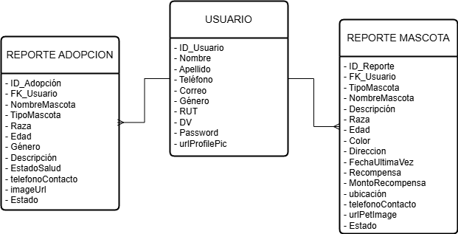
Modelo Base de datos

Slide 10
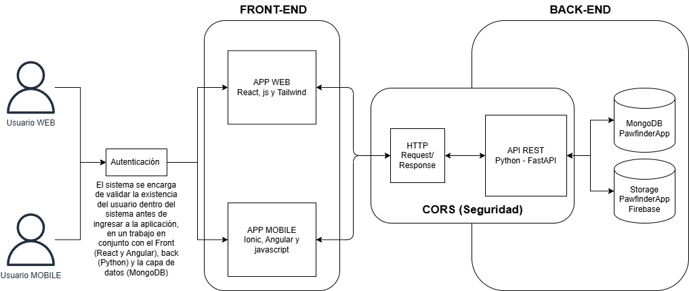
Arquitectura PawFinder

Slide 11
Retos y Soluciones
Retos:
- Gestión de datos dispersos.
- Integración de múltiples tecnologías (Firebase, MongoDB).
- Optimización para dispositivos móviles y web.
Soluciones:
- Diseño modular para escalabilidad.
- Pruebas exhaustivas (rendimiento y seguridad).
- Interfaces responsivas y amigables.

Slide 12
Resultados Esperados
FACILITADORES DEL DESARROLLO
DESAFÍOS ENCONTRADOS
SOLUCIONES IMPLEMENTADAS
Se han utilizado herramientas eficaces y la experiencia previa del equipo que ha permitido un avance significativo en la implementación de la aplicación.
Se han presentado diversos desafíos, como cambios inesperados en el diseño y el uso de tecnologías que han requerido ajustes en el proceso de desarrollo.
Se han implementado soluciones proactivas como replanteamiento de estrategias y formación del equipo para adaptarse mejor a los cambios requeridos.

Slide 13

Conclusiones Finales
LOGROS Y FUTURO
PawFinder es más que una plataforma: Es un puente para conectar familias y fortalecer la comunidad animalista.
Siguientes pasos:
- Optimización post-lanzamiento y marketing digital para ampliar el alcance.

